Slide 1
EG Utility Användarträff 2019
– Gör dig redo för energibranschens transformation

Slide 2
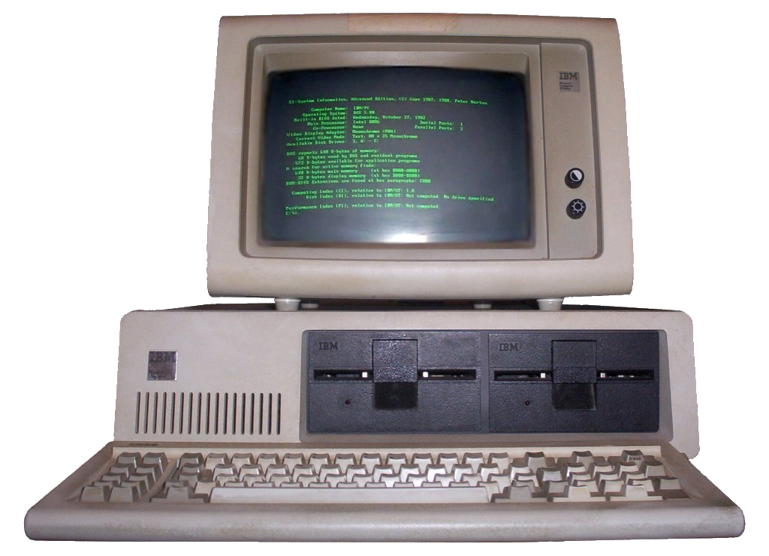
Gruppdiskussion Systemansvariga

Slide 3
Releaser varje vecka?
Release varannan vecka
Ledtid ca 2 veckor
MTTR ca 4 dagar
Change failure rate 38%
Nertid per år: 719 timmar
Puppet, 2017
Release flera gånger om dagen (3 i snitt)
Ledtid < 1 timme
MTTR < 1 timme
Change failure rate 7%
Nertid per år: 38 timmar

Slide 4
Molndrift
En drifts- och systempartner – en ansvarig
Förutsägbara kostnader
Installationer ingår
Skalbarhet
Geografiskt distribuerade backuper

Slide 5
Molnet, GDPR och Cloud Act
[a] provider of electronic communication service or remote computing service shall comply with the obligations of this chapter to preserve, backup or disclose the contents of a wire or electronic communication and any record or other information pertaining to a customer or subscriber within such provider’s possession, custody, or control, regardless of whether such communication, record, or other information is located within or outside of the United States.
Domstolsbeslut eller beslut från myndigheter i tredjeland där det krävs att en personuppgiftsansvarig eller ett personuppgiftsbiträde överför eller lämnar ut personuppgifter får erkännas eller genomföras på något som helst sätt endast om det grundar sig på en internationell överenskommelse, såsom ett avtal om ömsesidig rättslig hjälp, som gäller mellan det begärande tredjelandet och unionen eller en medlemsstat, utan att detta påverkar andra grunder för överföring enligt detta kapitel.
The adequacy decision on the EU-US Privacy Shield was adopted on 12 July 2016 and the Privacy Shield framework became operational on 1 August 2016. This framework protects the fundamental rights of anyone in the EU whose personal data is transferred to the United States for commercial purposes. It allows the free transfer of data to companies that are certified in the US under the Privacy Shield.

Slide 6
GDPR
Och nu då?

Slide 7
Gallring

Slide 8
IT-ansvar
Vem är IT-ansvarig?
ansvar…?

Slide 12
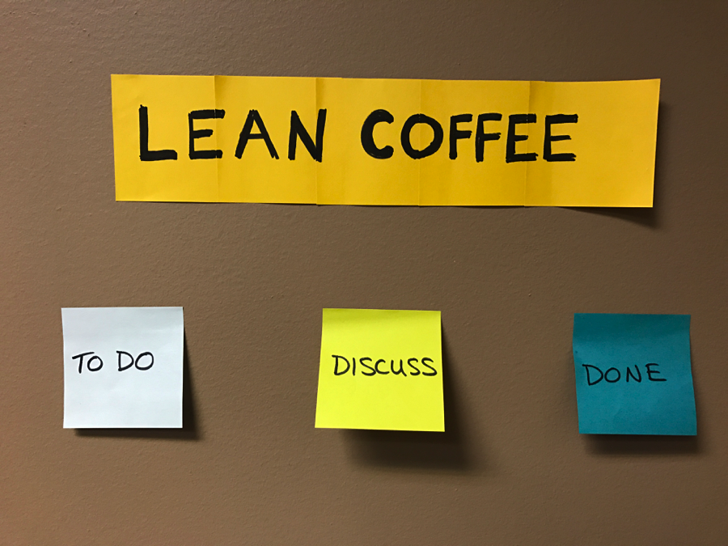
Lean Coffee

Slide 13
Några förslag
Molndrift
GDPR
Vem är ansvarig för X?
Driftsorganisation

